Slide 1
Vzdělávací oblast: Jazyk a jazyková komunikace Vyučovací předmět: Český jazyk a literatura Ročník: 9. ročník Anotace: Anarchističtí buřiči charakteristika literární skupiny, spisovatelé, Fráňa Šrámek – životopis a ukázka z díla, Karel Toman, František Gellner Podpora vzdělávání v ZŠ Židlochovice Autor materiálu: Mgr. Petra Karpíšková Vytvořeno: leden 2012

Slide 2
Anarchističtí
buřiči

Slide 3
Charakteristika
počátek 20. století
bohémský způsob života
prosazovali absolutní svobodu jednotlivce
bouřili se proti všemu, především proti vládě
bojovali jednotlivě, nebyli organizováni
tvorba vychází z osobního prožitku
S. K. Neumann založil časopis Nový kult, kde anarchisté mohli publikovat

Slide 4
Spisovatelé
Fráňa Šrámek (1877-1952)
Karel Toman (1877-1946)
František Gellner (1881-1914?)
Viktor Dyk (1877-1931)
Stanislav Kostka Neumann (1875-1945)

Slide 5
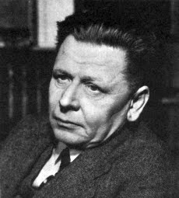
Fráňa Šrámek
Narodil se v Sobotce. Nedokončil studium práv.
Protestoval proti militarismu (válce, zbraním) a proti Rakousku-Uhersku
Za své názory byl dvakrát vězněn.
Raněn v 1. světové válce
Poezie: Života bído, přec tě mám rád (1905) - básnická sbírka se sociálními básněmi
Modrý a rudý (1906) - modrý jako barva uniformy rezervisty (voják v záloze), a rudá je barva anarchistů. Obsahuje báseň Raport.

Slide 6
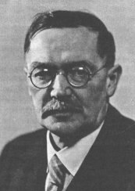
Karel Toman
Vlastním jménem Antonín Bernášek.
Práva nedokončil.
Byl to pražský bohém.
Někdy pracoval jako redaktor či úředník.
Napsal sbírku Měsíce (1918).

Slide 7
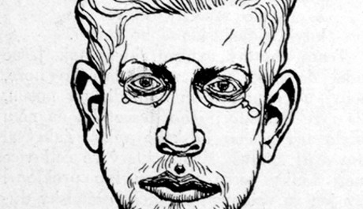
František Gellner

Slide 8
František Gellner
1896 – v humoristickém časopise otištěna báseň s názvem
15 lahví koňaku.
1905 - 1911 – žil v Paříži bohémským životem
(živil se kreslením karikatur)
1914 – odjel na haličskou frontu a už ho nikdo neviděl
V jeho básních se objevuje ironie a sarkasmus.
Napsal 2 sbírky:
Po nás ať přijde potopa (1901)
Radosti života (1903).

Slide 9
Použité zdroje
František Gellner. In Wikipedia : the free encyclopedia [online]. St. Petersburg (Florida) : Wikipedia Foundation, 16.1.2005, last modified on 1.2.2011 [cit. 2011-09-01]. Dostupné z WWW: <http://cs.wikipedia.org/wiki/František_Gellner>.
Fráňa Šrámek. In Wikipedia : the free encyclopedia [online]. St. Petersburg (Florida) : Wikipedia Foundation, 18.1.2005, last modified on 17.7.2011 [cit. 2011-09-01]. Dostupné z WWW: <http://cs.wikipedia.org/wiki/Fráňa Šrámek>.
Karel Toman. In Wikipedia : the free encyclopedia [online]. St. Petersburg (Florida) : Wikipedia Foundation, 17.1.2005, last modified on 6.7.2011 [cit. 2011-09-01]. Dostupné z WWW: <http://cs.wikipedia.org/wiki/Karel_Toman>.
Obrázky [cit. 19. 9. 2011]
http://bohemica.free.fr/images/gellner/gellkar2.jpg
http://www.neutralne.cz/wp-content/uploads/2011/06/karel-Toman.jpg
http://www.topzine.cz/wp-content/uploads/2011/05/Gellner-460x265.jpg http://3.bp.blogspot.com/_uVmuoK3NXX4/S74xhUQVUQI/AAAAAAAAAIU/yudiQx13eEg/s320/sramek.jpg
http://nd01.jxs.cz/795/920/0d10037612_40807468_o2.jpg

